Slide 1
数据挖掘: 导论
Chapter 1: Introduction to Data Mining
刘云 博士
吉林大学
控制科学与工程系
Notes:
本学期由我来和大家一起学习大数据与数据挖掘这门课。
调研一下学生选择该课程的动机，凑学分？前沿知识？兴趣？

Slide 2
课程基本情况
学分：2，课时：38学时，其中实验6学时
教学目的：
了解数据挖掘的发展历程及基本方法
能够利用DM方法完成特定的任务
考核方式：
出勤：不计入成绩，缺勤4次课以上不及格。
作业：60%，4次作业
百度飞浆平台：https://aistudio.baidu.com/index
定期发布题目，在线完成，提交纸质版实验报告
期末测评：40%。百度飞浆平台在线完成，自动排名，线性折算

Slide 3
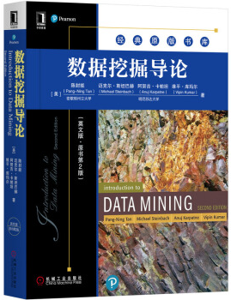
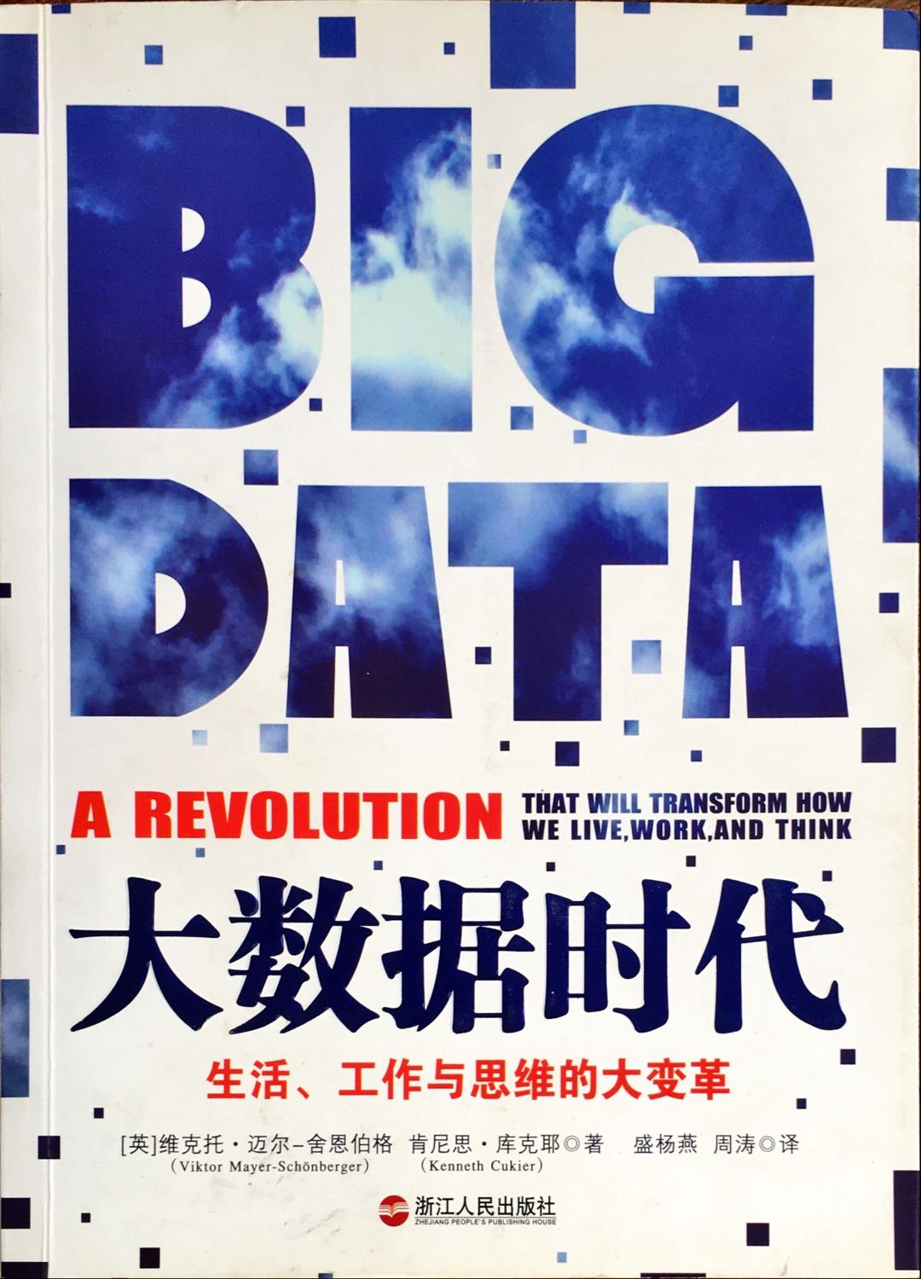
参考书
专业性
科普性

Slide 4
课程主要内容
绪论
Python编程基础、百度飞桨平台
数据
数据类型、相似性测度……
分类
基本分类器、过拟合、神经网络、深度学习……
相关分析
Apriori Algorithm
聚类
K均值、密度聚类、层次聚类……
异常检测

Slide 5
案例1：啤酒与尿布
全球零售业巨头沃尔玛在对消费者购物行为分析时发现，男性顾客在购买婴儿尿片时，常常会顺便搭配几瓶啤酒来犒劳自己，于是尝试推出了将啤酒和尿布摆在一起的促销手段。没想到这个举措居然使尿布和啤酒的销量都大幅增加了。如今，“啤酒＋尿布”的数据分析成果早已成了大数据技术应用的经典案例，被人津津乐道。
Notes:
大数据挖掘首先要有大数据
介绍几种大数据的典型案例！
5

Slide 6
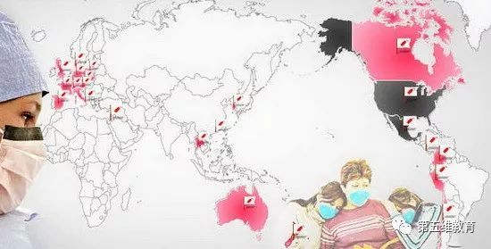
案例2：Google成功预测冬季流感
2009年，Google通过分析5000万条美国人最频繁检索的词汇，将之和美国疾病中心在2003年到2008年间季节性流感传播时期的数据进行比较，并建立一个特定的数学模型。最终google成功预测了2009冬季流感的传播甚至可以具体到特定的地区和州。
Notes:
大数据挖掘首先要有大数据
介绍几种大数据的典型案例！
6

Slide 7
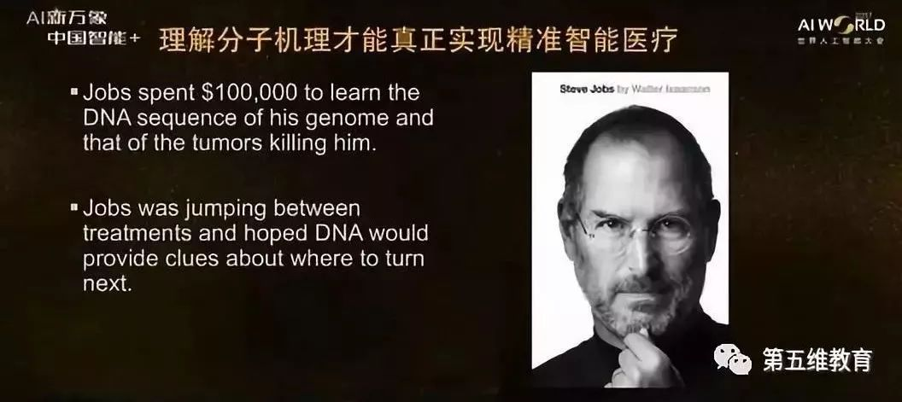
案例3：大数据与乔布斯癌症治疗
乔布斯是世界上第一个对自身所有DNA和肿瘤DNA进行排序的人。为此，他支付了高达几十万美元的费用。他得到的不是样本，而是包括整个基因的数据文档。医生按照所有基因按需下药，最终这种方式帮助乔布斯延长了好几年的生命。
Notes:
大数据挖掘首先要有大数据
介绍几种大数据的典型案例！
7

Slide 8
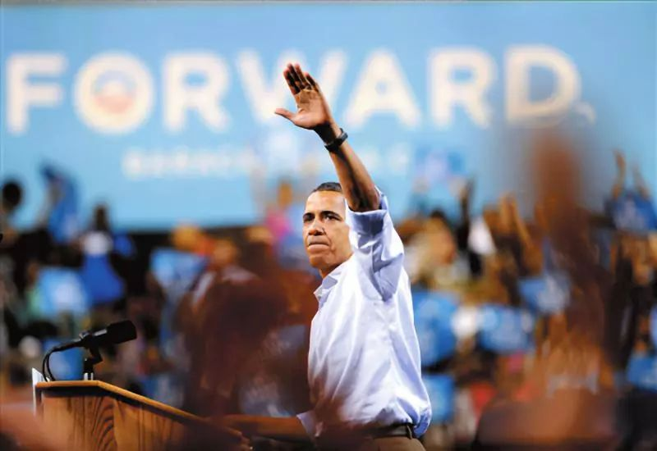
案例4：奥巴马大选连任成功
2012年11月奥巴马大选连任成功的胜利果实也被归功于大数据，因为他的竞选团队进行了大规模与深入的数据挖掘。时代杂志更是断言，依靠直觉与经验进行决策的优势急剧下降，在政治领域，大数据的时代已经到来；各色媒体、论坛、专家铺天盖地的宣传让人们对大数据时代的来临兴奋不已，无数公司和创业者都纷纷跳进了这个狂欢队伍。
Notes:
大数据挖掘首先要有大数据
介绍几种大数据的典型案例！
8

Slide 9
案例5：超市预知高中生顾客怀孕
明尼苏达州一家塔吉特门店被客户投诉，一位中年男子指控塔吉特将婴儿产品优惠券寄给他的女儿——一个高中生。但没多久他却来电道歉，因为女儿经他逼问后坦承自己真的怀孕了。塔吉特百货就是靠着分析用户所有的购物数据，然后通过相关关系分析得出事情的真实状况。
淘宝、京东的购物推荐，以及跨平台推荐
Notes:
大数据挖掘首先要有大数据
介绍几种大数据的典型案例！
9

Slide 10


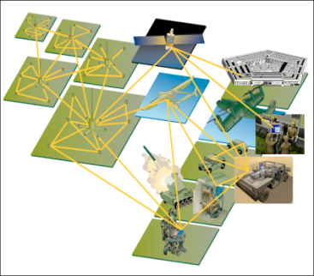
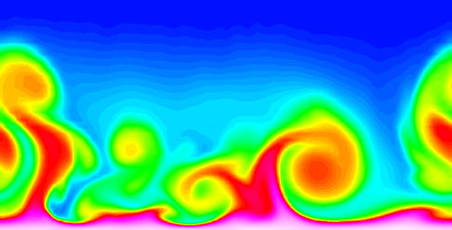
大数据无处不在
数据生成与存储技术的发展，在商业和科技领域，产生了海量的数据，且体量还在增长！
中国40万个数据中心，每年耗电量超过1000亿度=三峡+葛洲坝
新的咒语
Gather whatever data you can whenever and wherever possible.
E-Commerce
Cyber Security
Traffic Patterns
Social Networking: Twitter
Sensor Networks
Computational Simulations
Notes:
大数据挖掘首先要有大数据
介绍几种大数据的典型案例！
10

Slide 11




为什么需要数据挖掘？从商业角度分析
大量数据正在被采集和存储
社交网络
Google拥有PB级的网络数据
Facebook拥有数十亿用户
微信…
网购
亚马逊每天数百万次浏览
天猫，京东
信用卡交易
计算机性能在不断提高，但价格却在不断降低
商业竞争压力巨大
为用户提供更好的定制化服务，有利于提高竞争力
Notes:
11

Slide 12
为什么需要数据挖掘？从科学角度分析
数据采集和存储的速度很快
卫星遥感
NASA EOSDIS 每年采集PB的地球
数据
天文望远镜
高通量的生物数据
基因组、转录组、蛋白组
科学模拟
数小时即可产生TB级的数据量
数据挖掘可以帮助科学家
自动、高效分析海量数据
验证科学假设
fMRI Data from Brain
Sky Survey Data
Gene Expression Data
Surface Temperature of Earth
Notes:
12
存在大数据，同时分析大数据能给科学家带来一定的好处。
假设验证的地方举一个例子：吸烟如何提高肺癌的风险？

Slide 13
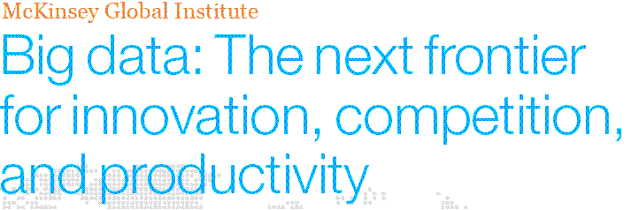
提高各行各业生产力的大好机会
$600 磁盘可以存储全世界所有的音乐
1.6 billion 全球5G用户（2023）
30 billion Facebook每月产生的数据
235TB 美国国会图书馆数据（2011.04）
15 out of 17 美国政府部门存储的数据量多于美国国会图书馆
40% 全球生成数据量每年增长率
Notes:
能给给人们各个方面的生活带来巨大的机遇。

Slide 14
提高各行各业生产力的大好机会
$300 billion 对美国医疗保健的潜在年度价值
€250 billion 对欧盟公共部门管理的潜在年度价值- 大于希腊的GDP
$600 billion 全球使用个人位置带来的潜在年度消费者附加值
60% 大数据可能提高零售商的营业利润
140,000-190,000 数据挖掘人才岗位
1.5 million 精通数据的管理者

Slide 15

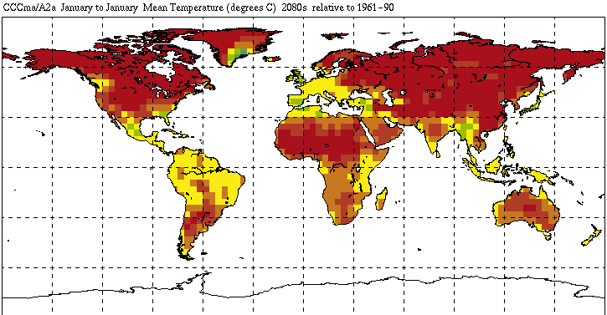
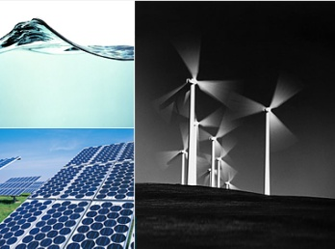
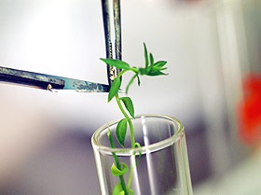
解决全球社会问题的机会
改善医疗健康水平、降低医疗成本
预测气候变化的影响
发展可再生绿色能源
提高农业产量，降低饥饿与贫困
Notes:
精准医疗！极端气候！能源危机！粮食危机！

Slide 16
什么是数据挖掘?
很多定义
自动或半自动的从数据中发现有用的信息
发现新的、有用的模式；否者，这些模式依然是未知的
Notes:
强调useful和otherwise！

Slide 17
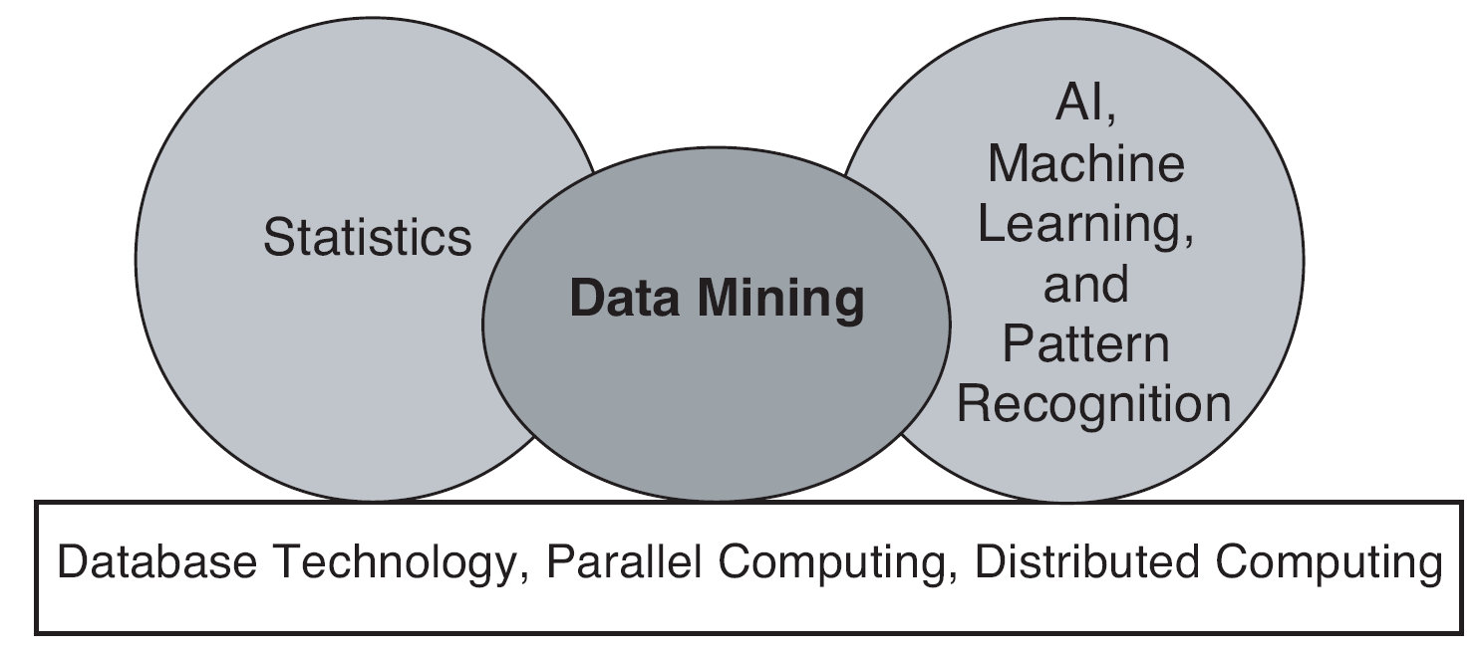
数据挖掘的起源
来源于机器学习、人工智能、模式识别、统计学、数据库系统专业领域
传统的技术不再适用，因为数据具有如下特性：
大规模
高维
异构
复杂
分布式
新兴数据科学和数据驱动发现领域的关键组成部分

Slide 18
第3次AI浪潮的基础
2006年以来，AI兴起的三大关键要素：
（大）数据：各行各业的数据采集与存储
（大）模型：深度学习模型及其优化算法
CNN、RNN、Transformer
LLM、ChatGPT、Sora
（大）算力：GPU、cluster
可预见的未来，重要性依旧

Slide 19
数据挖掘的两大任务
预测
利用若干变量预测未知或未来的状态
天气预报、股票（尽管很难）、电力
描述
从数据中发现可解释的模式
癌症分期、信用卡用户行为
From [Fayyad, et.al.] Advances in Knowledge Discovery and Data Mining, 1996
Notes:
数据挖掘的两大任务！后面会举例子。

Slide 20
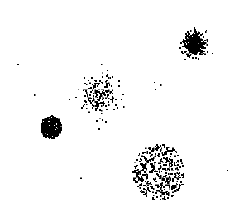

数据挖掘的4类方法
Data
Clustering
Predictive Modeling
Association Rules
Anomaly Detection
Milk

Slide 21
预测建模: 分类
找到一个模型，输入为一组变量，输出为标签
Model for predicting credit worthiness
Class
Notes:
详细讲一讲

Slide 22
分类举例
categorical
categorical
quantitative
class
Test
Set
Learn
Classifier
Training
Set
Model

Slide 23
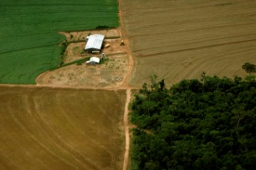
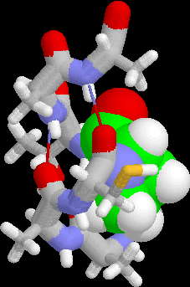
分类任务举例
将信用卡交易分类为合法或欺诈
利用卫星数据对地表覆盖进行分类 (水面、海洋、森林等)
将新闻分为财经、气候、娱乐、体育等
识别正常访问或网络入侵
预测肿瘤细胞的良恶
蛋白组的二级结构分类
。。。

Slide 24
预测建模:回归
利用一组变量预测一个待预测连续变量的值，它们之间有线性或者非线性的关系
举例:
利用气象条件预测风速（风力发电、机场）
股市预测

Slide 25
聚类
将一组无标签数据分为若干个类，使得类内样本之间的相似性尽可能大，同时类间样本的相似性尽可能小
Inter-cluster distances are maximized
Intra-cluster distances are minimized

Slide 26
关联分析
给定一组记录，每一条包含若干个条目
基于条目间的出现频率发现条目间的依赖关系（规则）
超市购物记录
规则发现:
{Milk} --> {Coke}
{Diaper（尿布）, Milk} --> {Beer}

Slide 27
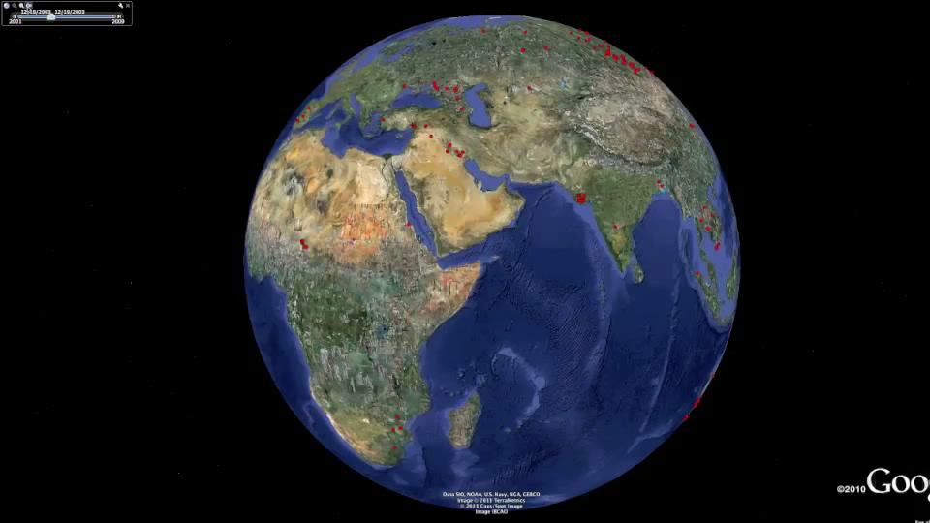
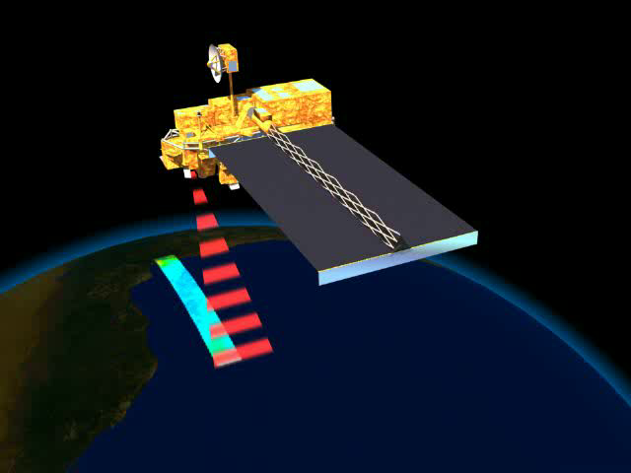
异常检测
从正常行为中发现极其不同的事件
举例:
信用欺骗
故障诊断
网络入侵
反常行为-泥石流
森林覆盖率
臭氧层空洞

Slide 28
数据挖掘的挑战
大规模
数据量大（TB、PB）——必须分布运行
高维
基因表达数据
异构
医学数据：病例（文本）、影像、心电
数据拥有着及其空间分布——通信、性能、安全
假设生成与验证，新形势下的数据采集与处理

Slide 29
练习
判断以下是否属于数据挖掘任务，判断标准：1）自动或半自动提取有用的信息；2）发现新模式，否则依然未知
根据性别将客户分类
根据盈利能力将客户分类
计算某公司的全年销售额
按照学号排序
基于历史记录预测某公司的未来股值
监测病人的心率
监测地震波
提取声波的频率

